Slide 1
Health manager（仮）
TN31

Slide 2
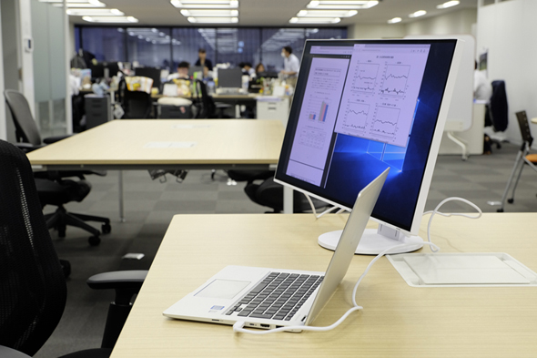
本システム開発の意義
コロナ渦が突如訪れ、OiCではアナログ形式で体温・体調を管理せざるを得なくなった状況下で、この作業をシステム化出来ないかと思い、本システムの制作を決意した。
本システムは体温や体調を入力し、管理者はそれを確認・管理することができる。

Slide 3

本システム開発の意義
現在シス開の遠隔ツールとして使用しているDiscordのChatbotとして制作し、OiC内でDiscordを使用している各グループに使って貰うという想定。
使用言語はPython。一度この言語を使った開発を経験したいという意思があった為。

Slide 4

Re:BIRTHについて
新たなる生活様式の始まりの一つとして進むデジタル化と言う解釈を取った。
コロナ収束後の社会(アフターコロナ)に向けて、自分たちが作るシステムが新しい生活様式で進む学びや働きの助けになりたい。

Slide 5
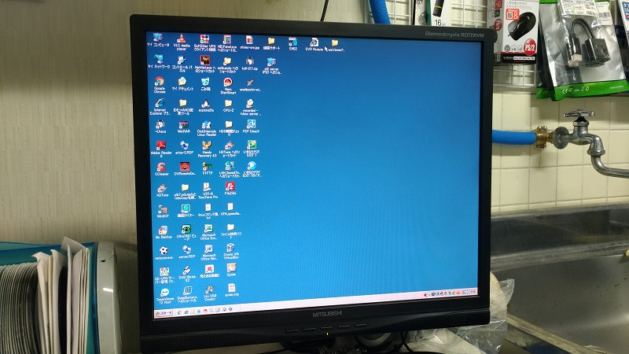
本システム利用のメリット
Discordのサーバーを利用するため、紙を使う必要が無く、どこからでも入力、管理者のみ集計結果を確認することが出来る。
次ページにDFD→

Slide 6
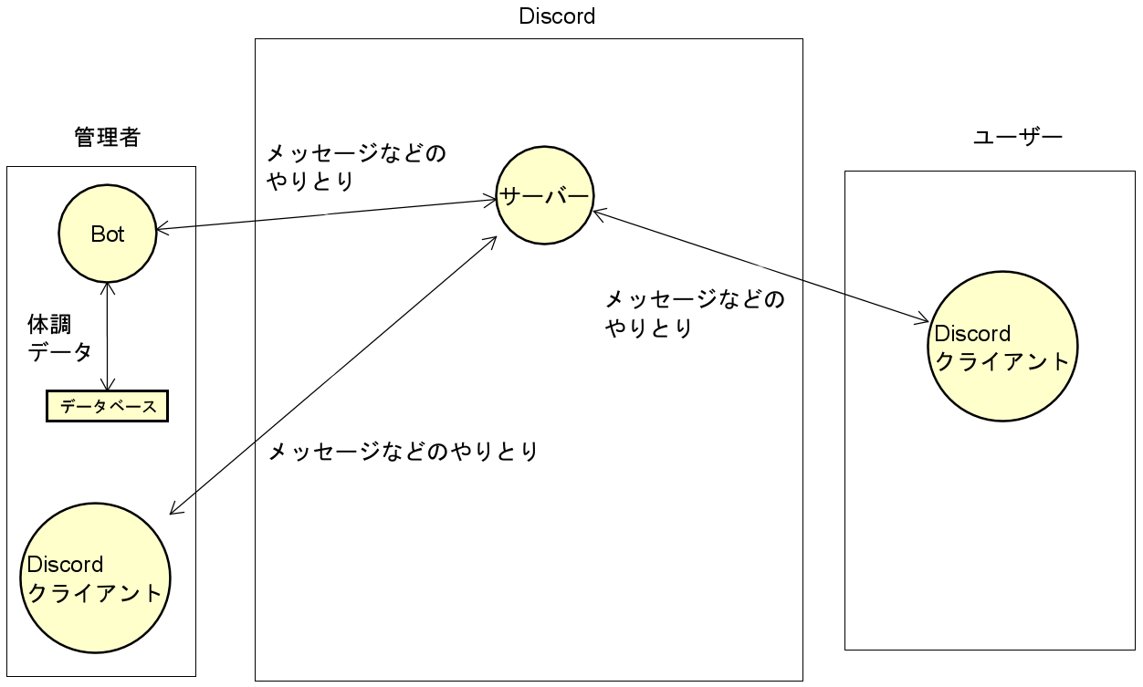

Slide 7
主な機能
利用者はDiscordにログイン
↓
体温をコマンド&体温の数字、体調を指定の絵文字
(既存の絵文字)を用いて入力。
↓
その結果に応じて入力した人向けのメッセージを返す。

Slide 8

主な機能
入力したデータはデータベースに登録し、管理者だけがデータベースを操作・閲覧できる。

Slide 9
コマンド
・「!health_(対応する絵文字)」→正常に受信した場合は対応するメッセージを返す
・「!temp_(体温の数値 ○○.○)」→正常に受信した場合は対応するメッセージを返す
※正常に受信しなかった場合は何も返さない。体温の数値が想定範囲を超えている場合はエラーを出す
・「!list」→対応する絵文字の情報を返す

Slide 10
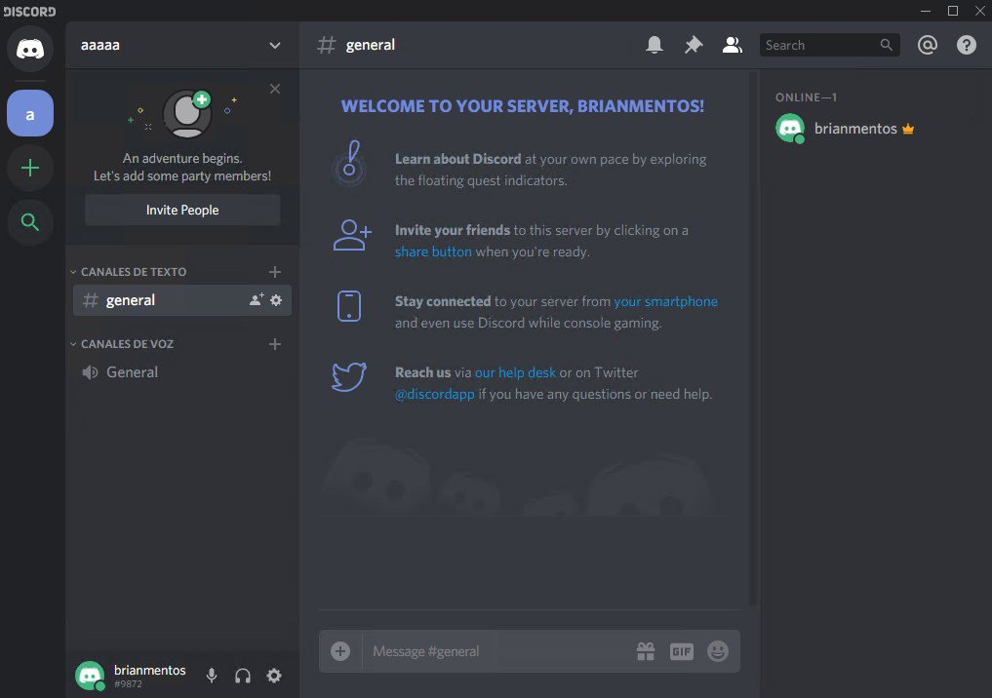
さらに･･･
入力された内容を元に、Chatbotから入力した人に対してメンションでメッセージを送る。
例:自分の計測結果一覧(10件)
対応する絵文字は変更可能。
(絵文字の変更の操作権限は管理者のみ)

Slide 11


開発環境
使用言語：Python
使用データベース：MySQL

Slide 12

今後の計画
10/30~11/5：計画の修正
11/6~12/4：コーディング
12/8~12/22：デバッグ＆テスト
1/7～発表：最終調整

Slide 13
ご静聴ありがとうございました

